Slide 1
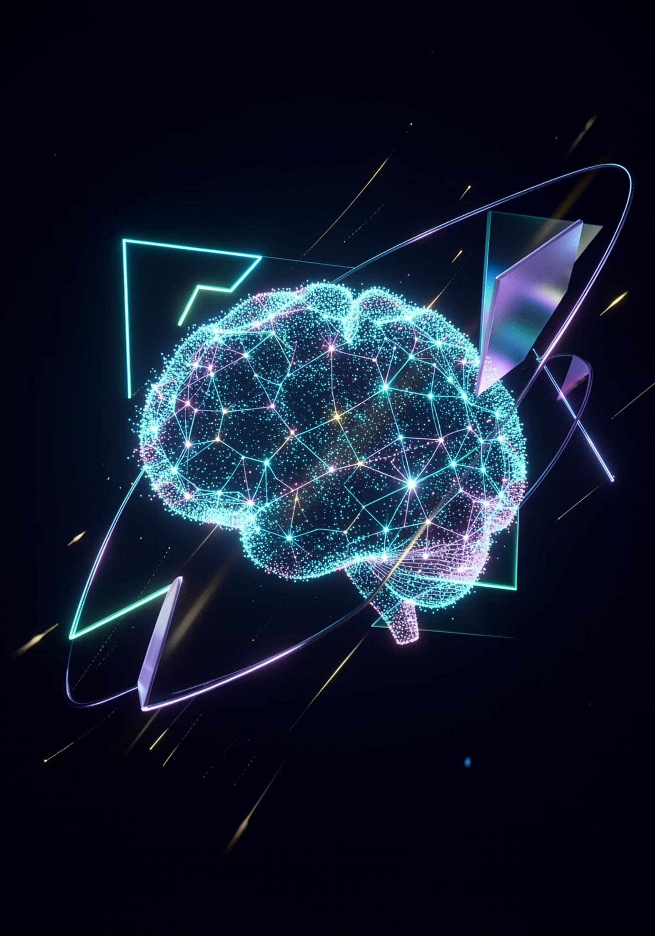

קורס AI בסיסי למתחילים
מפגש 1: היכרות עם בינה מלאכותית
ההבטחה: לא תיאוריה. כל מפגש = תרגול על משימות אמיתיות. היום עוד תשלחו הודעה ראשונה ל-AI ותקבלו עזרה במשימה אמיתית מהעבודה שלכם.

Slide 2


מה זה בכלל AI? (בלי באזוורדים)
מודל שפה
המשל: מלצר שקרא את כל ספרי הבישול בעולם. מעולם לא טעם אף מנה – אבל ההמלצה שלו מצוינת.
מכונה שקראה מיליארדי טקסטים ולמדה לחזות את המילה הבאה. היא לא "מבינה" כמו אדם – אבל התוצאה מרשימה.

Slide 3
מה ההבדל בין AI לגוגל?
🔍 גוגל
🤖 AI
מוצא דפים קיימים – אתם קוראים ומסכמים לבד.
מייצר תשובה חדשה עבורכם – מסכם, מנסח, מנתח.
במשפט אחד: גוגל = ספרייה. AI = עוזר אישי שקרא את כל הספרייה.

Slide 4







חמשת הגדולים
צ'אט ג'יפיטי (OpenAI)
קלוד (אנתרופיק)
הכי מוכר, רב-גוני, כתיבה יומיומית
מסמכים ארוכים, כתיבה מדויקת ומנומקת
קופיילוט (מיקרוסופט)
ג'מיני (גוגל)
משולב ב-Office, Word, Excel ו-Teams
מידע עדכני מהרשת, חיבור לג'ימייל ולדרייב
דיפסיק (DeepSeek)
מודל סיני חזק במיוחד, קוד פתוח, מצוין לניתוח ולוגיקה
כולם חינמיים ברמה הבסיסית. כולם מדברים עברית.

Slide 5


צ'אט ג'יפיטי – OpenAI
פותח על ידי OpenAI, חברה אמריקאית שהוקמה ב-2015. המשקיע הגדול: מיקרוסופט.
✅ יתרונות
❌ חסרונות
הכי מוכר ונפוץ בעולם
ממשק פשוט ואינטואיטיבי
רב-גוני: כתיבה, קוד, ניתוח, תמונות
תמיכה בעברית טובה
אינטגרציות רבות עם כלים חיצוניים
גרסת GPT-4o חינמית
לפעמים "מסכים" יותר מדי עם המשתמש
הזיות בעובדות ספציפיות
גרסה חינמית מוגבלת בשימוש אינטנסיבי
פחות מדויק במסמכים ארוכים מאוד
מתאים ל: כתיבה יומיומית, רעיונות, ניסוח, שאלות כלליות

Slide 6
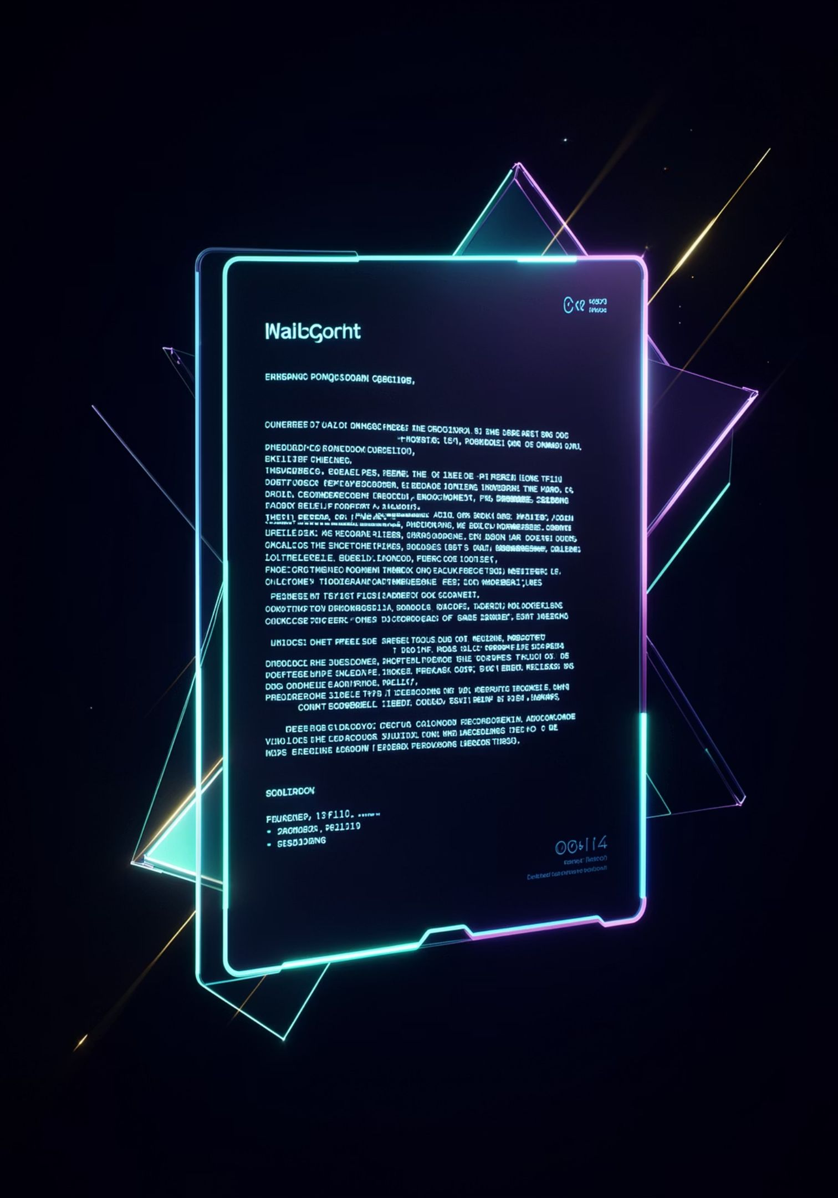

קלוד – Anthropic
פותח על ידי Anthropic, חברה שהוקמה ב-2021 על ידי לשעבר עובדי OpenAI. מתמקדת ב-AI בטוח ואחראי.
✅ יתרונות
❌ חסרונות
מצטיין בניתוח מסמכים ארוכים
כתיבה מנוסחת, מדויקת ועמוקה
פחות "מסכים" – אומר את האמת גם אם לא נוחה
חלון הקשר גדול מאוד (עד 200K טוקנים)
מצוין לניתוח חוזים, דוחות, מחקרים
פחות מוכר ונפוץ מ-ChatGPT
אין יצירת תמונות בגרסה הבסיסית
לפעמים "זהיר" מדי ומסרב לבקשות תמימות
ממשק פחות עשיר מבחינת אינטגרציות
מתאים ל: ניתוח מסמכים, כתיבה מקצועית, עבודה עם טקסטים ארוכים

Slide 7
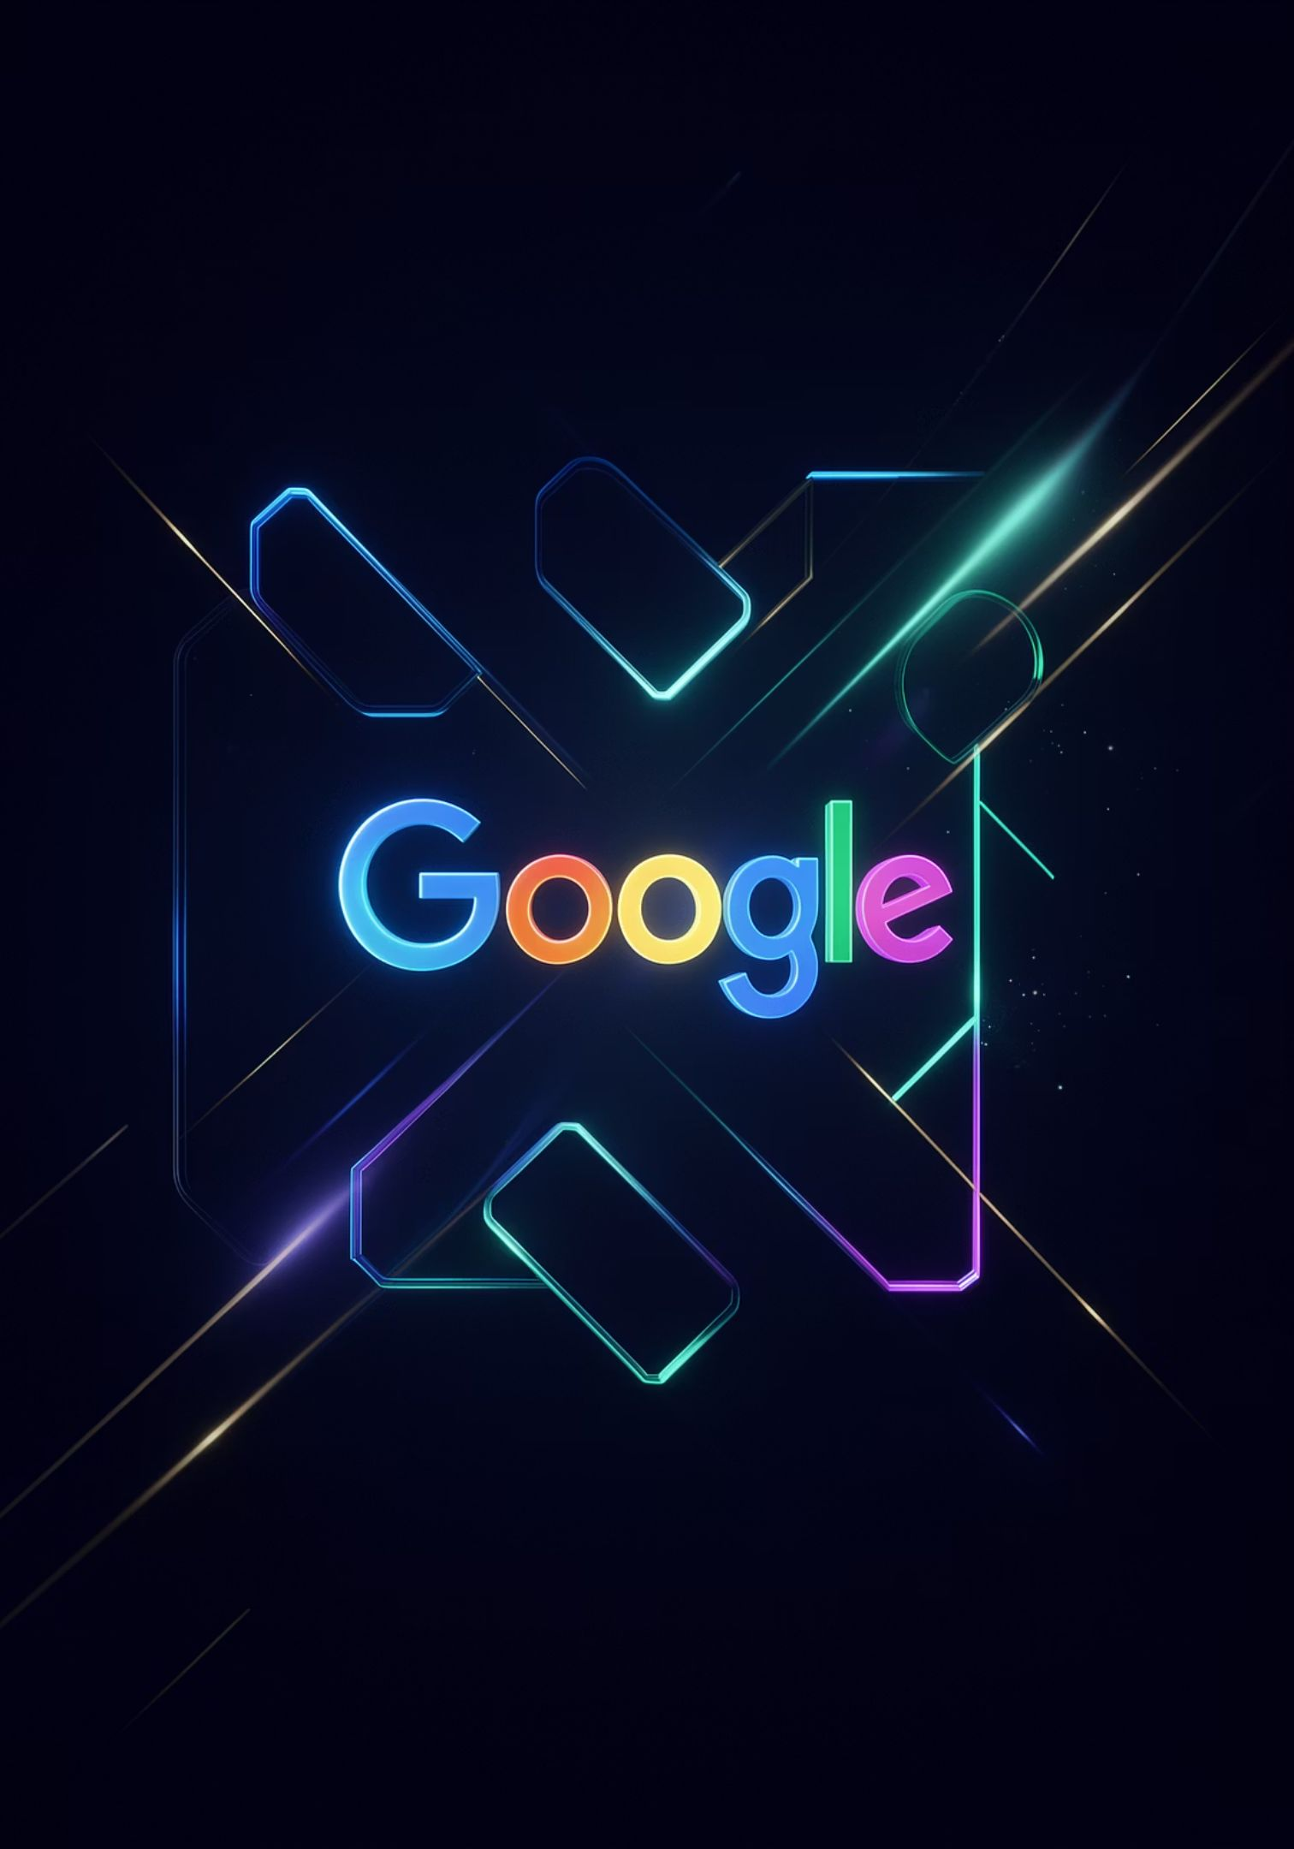
ג'מיני – Google
פותח על ידי Google DeepMind. גוגל – חברת הטכנולוגיה הגדולה בעולם – משלבת את ג'מיני בכל מוצריה.
✅ יתרונות
❌ חסרונות
גישה למידע עדכני מהאינטרנט
משולב עם Gmail, Drive, Docs ו-Calendar
מצוין לחיפוש ואיסוף מידע עדכני
תמיכה בעברית טובה
חינמי עם גישה לגרסה חזקה (Gemini 1.5)
לפעמים פחות עמוק בניתוח טקסטים
האינטגרציה עם Google Workspace דורשת הגדרה
פחות יצירתי בכתיבה לעומת ChatGPT וקלוד
ממשק שיחה פחות טבעי לפעמים
מתאים ל: חיפוש מידע עדכני, עבודה עם Google Workspace, שאלות על אירועים שוטפים

Slide 8


קופיילוט – Microsoft
פותח על ידי מיקרוסופט, בשיתוף עם OpenAI (שבה מיקרוסופט השקיעה מיליארדים). מובנה ישירות בתוך חבילת Office 365.
✅ יתרונות:
❌ חסרונות:
משולב ישירות ב-Word, Excel, PowerPoint, Teams ו-Outlook
מצוין לסיכום פגישות ב-Teams
יוצר מצגות מטקסט ב-PowerPoint
מנתח נתונים ב-Excel אוטומטית
מבוסס על GPT-4 – איכות גבוהה
דורש רישיון Microsoft 365 (לא חינמי לחלוטין)
הגרסה החינמית (copilot.microsoft.com) מוגבלת יותר
פחות גמיש לשיחות חופשיות
תלוי בסביבת Microsoft – פחות שימושי מחוצה לה
חשוב: הגרסה המשולבת ב-Office דורשת רישיון Copilot for Microsoft 365 – בדקו עם מחלקת IT

Slide 9



דיפסיק – DeepSeek
פותח על ידי חברת DeepSeek הסינית ב-2023. מודל קוד פתוח שהפתיע את עולם ה-AI בביצועים גבוהים במחיר נמוך בהרבה ממתחריו האמריקאים.
✅ יתרונות:
❌ חסרונות:
קוד פתוח – ניתן להריץ מקומית בארגון
ביצועים גבוהים מאוד בניתוח לוגי וקוד
חינמי לחלוטין בגרסת הווב
מצוין למשימות מורכבות של חשיבה שלב-אחר-שלב
תמיכה בעברית סבירה
שרתים ממוקמים בסין – שיקולי פרטיות ואבטחה
פחות מוכר ונפוץ בישראל
ממשק פחות מלוטש מ-ChatGPT
לפעמים מסרב לנושאים פוליטיים רגישים
שימו לב: מידע שמוזן ל-DeepSeek עשוי להישמר על שרתים בסין. לא מומלץ להזין מידע ארגוני רגיש.
מתאים ל: ניתוח לוגי, פתרון בעיות מורכבות, קוד, ארגונים שרוצים להריץ מודל מקומי

Slide 10
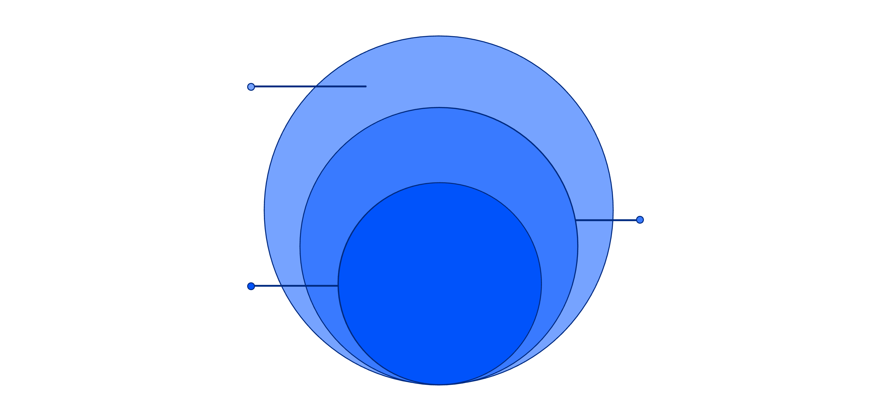
הדגמה חיה: אותה שאלה, חמישה כלים
ההנחיה: "הסבר לי מה זה ריבית דריבית, במשפט אחד, כאילו אני בן 12"
הרצה ב-ג'מיני
סגנון שונה עם דגש מתמטי קל
הרצה ב-קלוד
תשובה תמציתית, סגנון ידידותי ומנוסח פשוט
הרצה ב-ChatGPT
הסבר ברור עם דוגמה קצרה
המסקנה: חמש תשובות נכונות, חמישה סגנונות. אין "תשובה אחת נכונה" – בוחרים כלי לפי משימה.

Slide 11
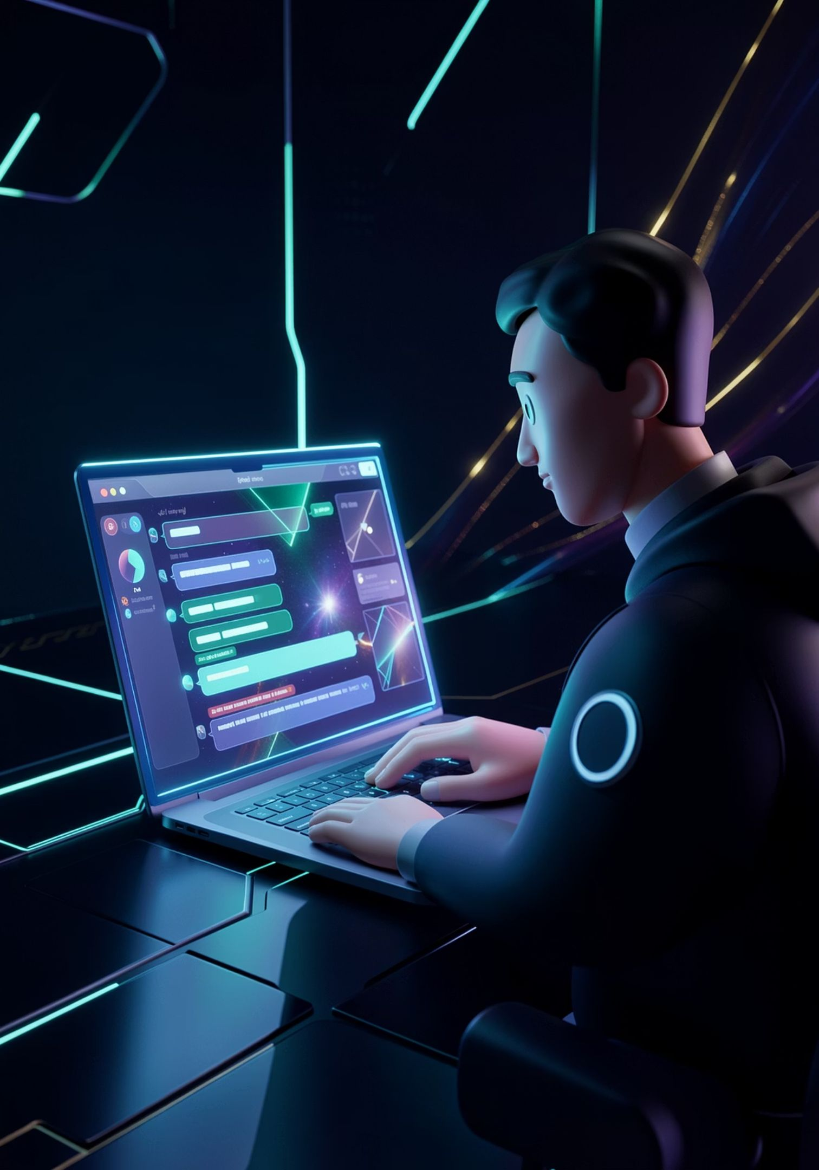
ידיים על המקלדת: פתיחת חשבון + תרגיל ראשון
פתיחת חשבון
1
כולם פותחים חשבון עכשיו (הרשמה עם ג'ימייל).
ההודעה הראשונה
2
"הצג את עצמך בשלושה משפטים ותן לי טיפ אחד לשימוש נכון בך"
שימו לב
3
כל אחד קיבל תשובה שונה. זה לא באג – זה האופי של הכלי.

Slide 12

חידה: כשה-AI ממציא עובדות
שאלתי כלי AI מתי הוקמה שופרסל. הוא ענה בביטחון מלא: "1946". התשובה הנכונה: 1958.
⚠️ כלל הברזל
עובדות, מספרים, תאריכים, שמות – תמיד מאמתים.
מה קרה כאן? הזיה (Hallucination): המודל לא שולף עובדות – הוא מנבא טקסט סביר. כשחסר לו מידע, הוא ממציא באותו ביטחון בדיוק.

Slide 13
מה AI עושה מצוין ומה גרוע
✅ מצוין
❌ גרוע
ניסוח
סיכום
תרגום
רעיונות
הסברים
טיוטות
ניתוח טקסט שנתתם לו
עובדות עדכניות
חישובים מורכבים
ידע על החברה שלכם (אם לא סיפרתם)
החלטות במקומכם

Slide 14



תיקון 13 לחוק הגנת הפרטיות – מה זה אומר עלינו?
התיקון המקיף ביותר לחוק הגנת הפרטיות מאז 1981. נחקק באוגוסט 2024, נכנס לתוקף אוגוסט 2025.
📋 מינוי ממונה פרטיות
🤖 רלוונטי ישירות ל-AI
⚠️ עיצומים כספיים כבדים
ארגונים בעלי מאגרי מידע גדולים חייבים למנות ממונה על הגנת הפרטיות.
הזנת מידע אישי של לקוחות, עובדים או מטופלים לכלי AI עלולה להיות הפרה של החוק.
קנסות מנהליים משמעותיים על הפרות – כולל הפרות של תקנות אבטחת מידע.
💰 פיצוי ללא הוכחת נזק
אזרחים יכולים לתבוע פיצוי על הפרת פרטיות גם בלי להוכיח נזק ממשי.
🔍 הרחבת הגדרת 'מידע אישי'
כל נתון שמאפשר זיהוי אדם – גם עקיף – נחשב מידע אישי מוגן.
כלל פשוט: לפני שמזינים מידע ל-AI – שאלו: האם הייתי מפרסם את זה ברבים? אם לא – אל תזינו.

Slide 15

בטיחות: מה לא נכנס לצ'אט לעולם
🏥 מידע רפואי של אחרים
🔑 סיסמאות
🪪 תעודות זהות
👤 פרטי לקוחות
🏢 סודות מסחריים
כלל אצבע: מה שלא הייתם כותבים במייל לאדם זר – לא כותבים ל-AI.

Slide 16
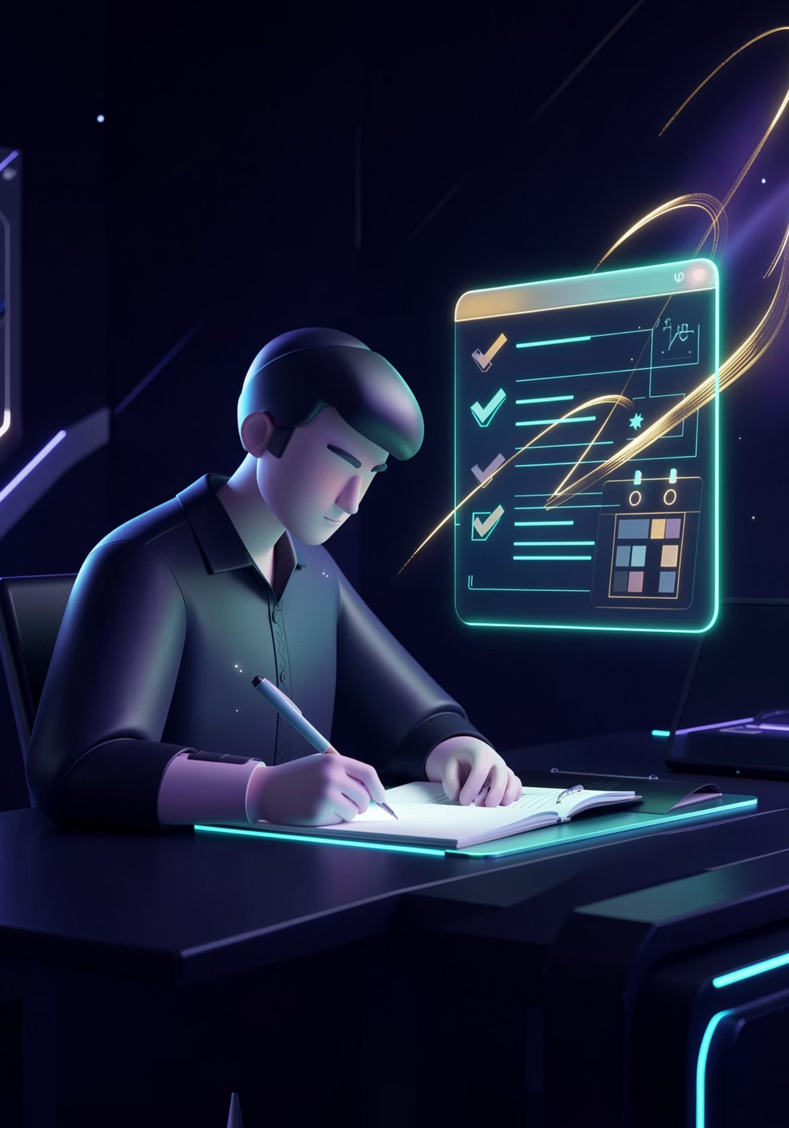


תרגיל מסכם + תרגול בית
🎯 עכשיו
📝 תרגול בית
בחרו משימה אמיתית מהשבוע שלכם ובקשו עזרה מהכלי.
שימוש אחד ביום, כל יום, עד המפגש הבא. רשמו מה עבד ומה אכזב – נפתח עם זה את מפגש 2.

